Slide 1
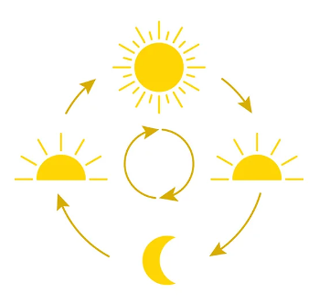
Математика
1 клас
Урок 38
Доба
Замкнені і незамкнені лінії

Slide 2
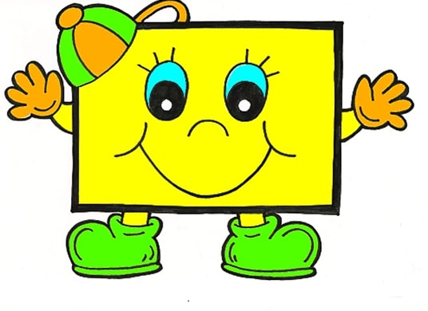
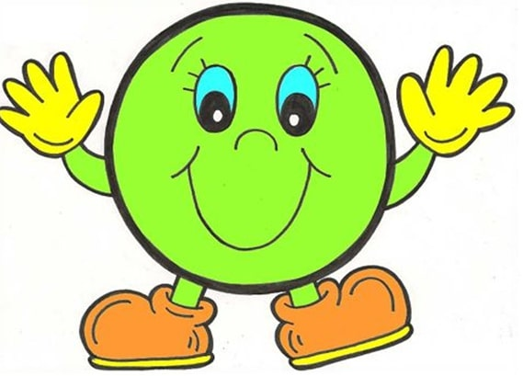
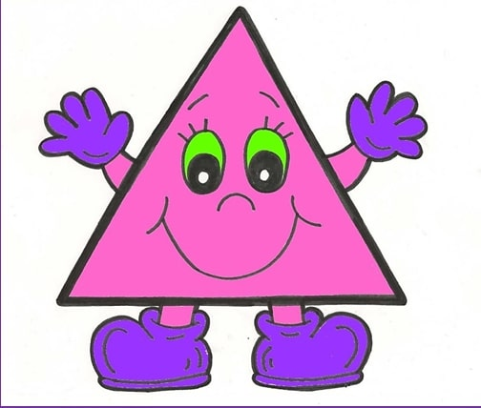
Організація класу
Обери геометричну фігуру, настрій якої тобі сподобався.
Назви її колір і форму

Slide 3
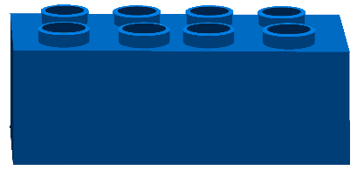
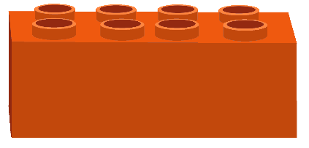
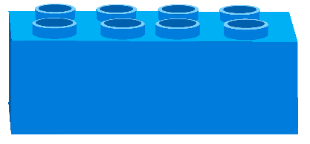
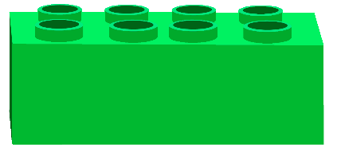
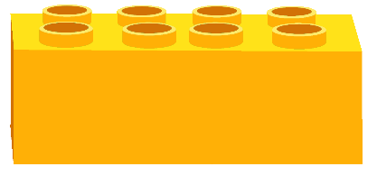
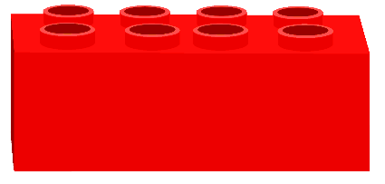
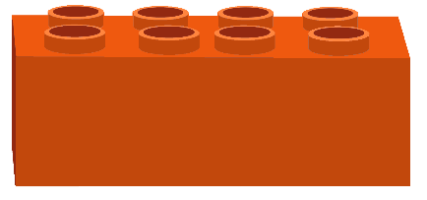
Гра «Збудуй вежу»
Рівно цеглу викладає,
Дах старанно покриває...
Каменяр і покрівельник
Мають назву…
Будівельник
6 + 1
7
4 + 2
6
7
10 – 1
9
5 + 3
8
8
6 – 1
10
5
5
4 + 6
10
6
9

Slide 4
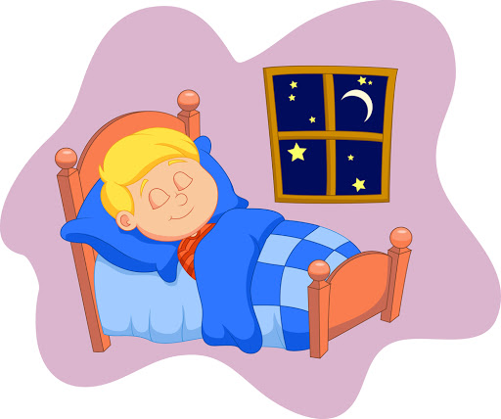
Відгадай загадки
Махнула птиця крилом, Закрила півсвіту Чорним рядном.
Завітав до тітки – ночі, Позіхнув, розплющів очі.
Всіх скликає на сніданок, Прокидайтеся, вже …
ніч
ранок

Slide 5
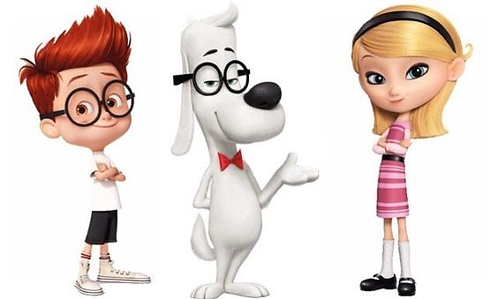
Повідомлення теми та завдань уроку
Мотивація навчальної діяльності
Сьогодні поговоримо про одиницю вимірювання
часу «добу».
Дізнаємося про різновиди ліній.
А наприкінці дня?
Ми всі привіталися:
«Добрий день!».
Як вітаємося на початку дня?
Ми назвали деякі частини доби. А що таке доба?
Добрий вечір!
Доброго ранку!

Slide 6
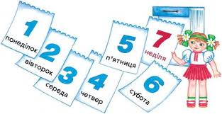
Тиждень
Скільки днів у тижні? Назви їх.
В які дні тижня ти відпочиваєш?
Який день тижня сьогодні?
Який день тижня був учора?
Понеділок
Середа
П’ятниця
Неділя
Вівторок
Четвер
Субота
Підручник.
Сторінка
30

Slide 7
Доба
Пригадай і розкажи, що ти робив/робила з учорашнього ранку до сьогоднішнього.
Добу поділяють на 4 частини.
Підручник.
Сторінка
30
Ранок, день, вечір, ніч

Slide 8
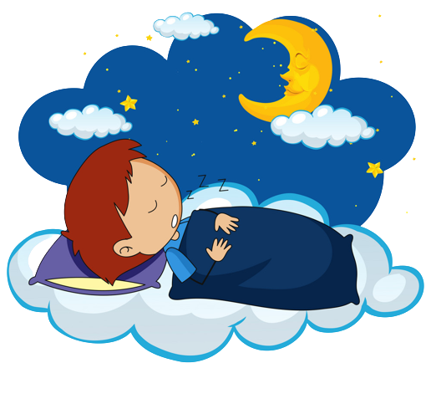
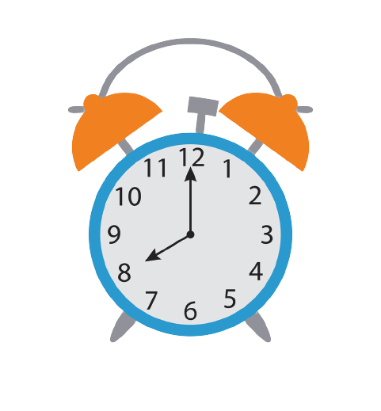
Доба
Розкажи за малюнками, що робив хлопчик у різні частини доби.

Slide 9
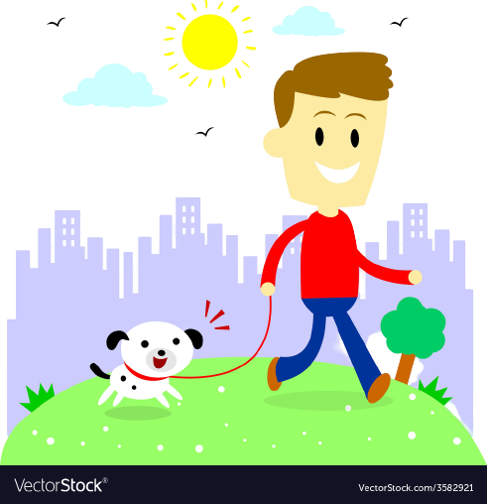
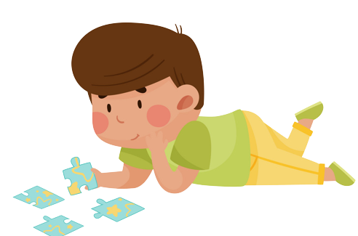
Доба
Розкажи за малюнками, що робив хлопчик у різні частини доби.

Slide 10
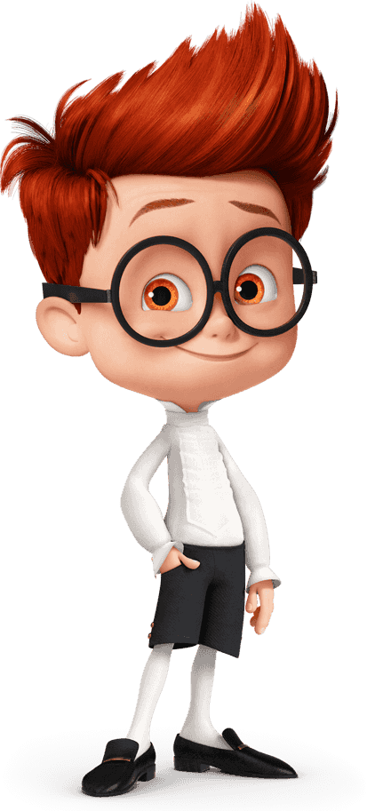
Замкнені та незамкнені лінії
Криві та ламані лінії бувають
замкнені й незамкнені.
це — незамкнені лінії
це — замкнені лінії
Підручник.
Сторінка
30

Slide 11
Замкнені і незамкнені лінії
Назви лінії, які є замкненими.
4
6
2
1
3
5
Підручник.
Сторінка
30

Slide 12
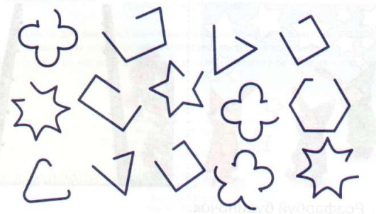
Робота в зошиті
Домалюй малюнок так, щоб кожна лінія стала замкненою. Почни з ламаних, потім криві
Зошит,
Сторінка
63 №37

Slide 13
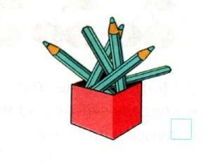
Робота в зошиті
Запиши, скільки олівців на малюнку
Запиши пропущені числа
0 1 2 3 6 10
Зошит,
Сторінка
62 №31-32

Slide 14
Склад чисел
Які числа пропущені у віконечках?
8
7
5
3
1
1
6
2
6
1
 | 4
 | 3
4
 | 1
3
5
4
4
2
5
3
2
6
2
7
5

Slide 15
Склад чисел
Які числа пропущені у віконечках?
7
1
 | 5
3
 | 3
5
1
6
2
5
4
1
4
3
2
1
4
2
2
3
6
4

Slide 16
Логічне завдання. Ознайомлення з кругами Ейлера
Що спільного мають фігури у колі ліворуч?
Що спільного мають фігури у колі праворуч?
Чому три фігури опинилися в обох колах?
Замкнені криві
Замкнені ламані
Незамкнені ламані

Slide 17
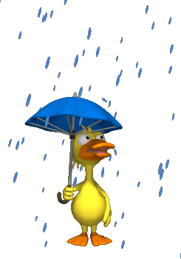
Логічне завдання
Дощ падав безперестанку 3 дні й 3 ночі та ще одну добу.
Скільки діб падав дощ?
+
доба
доба
доба
доба

Slide 18
Логічне завдання
Петрик назбирав 6 каштанів, а Ганнуся – більше, ніж Петрик та менше ніж Оксанка. Скільки каштанів назбирала Ганнуся, якщо у Оксанки 8 каштанів?
<
>
?
6
7
8

Slide 19
Рефлексія. Вправа «Інтерв'ю»
Чи було тобі важко? Якщо так, то що саме?
Чого ви навчились на уроці?
Що найбільше тебе вразило чи здивувало під час уроку?

Slide 20
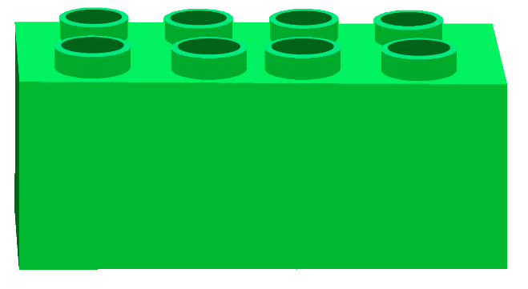
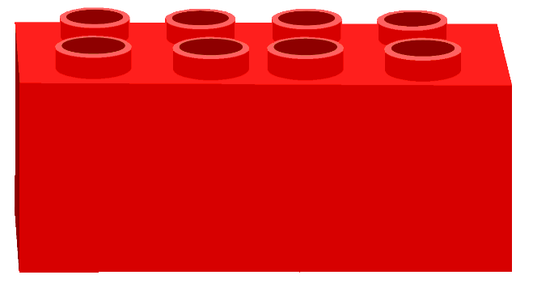
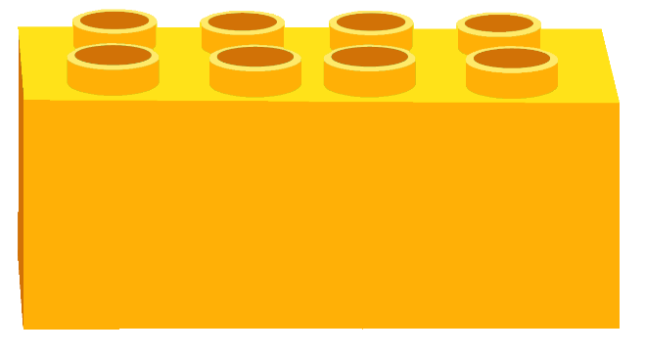
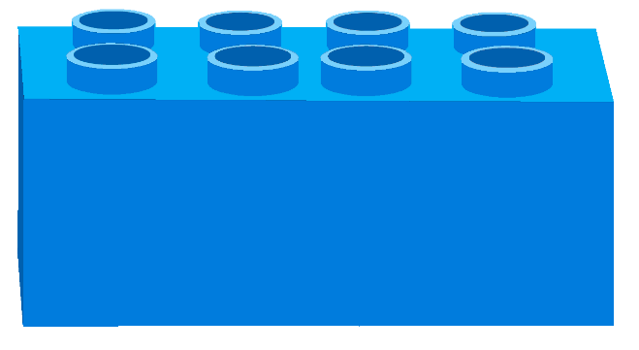
Рефлексія «Емоційна ромашка».
Оберіть відповідну цеглинку LEGO
Мені під силу всі завдання
Було складно та не зрозуміло
Все було легко та просто
Мені потрібна допомога

